Slide 1
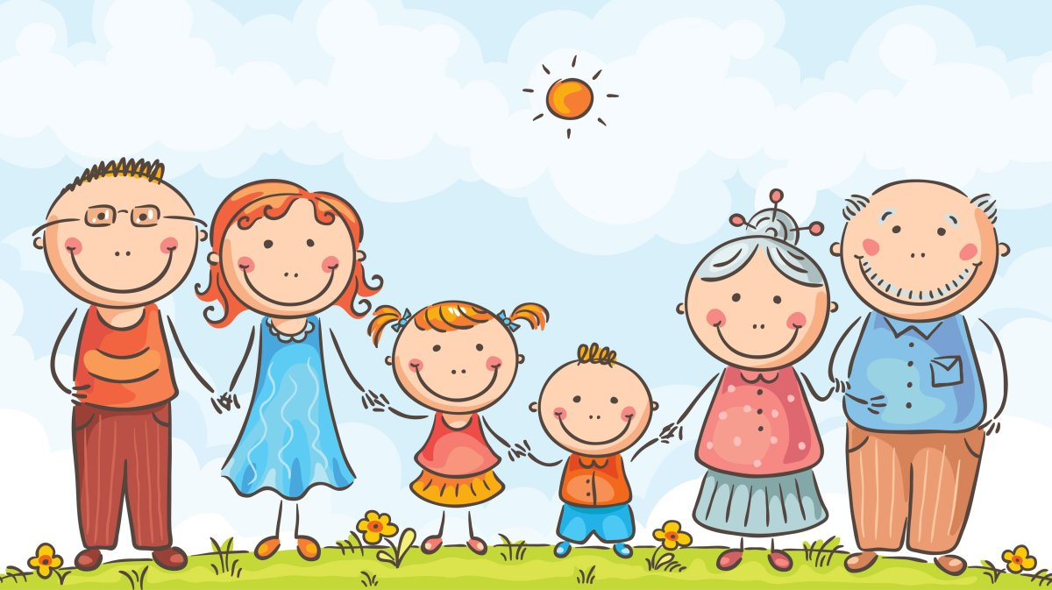
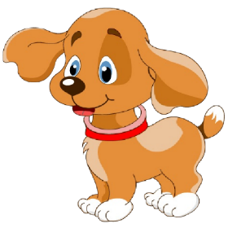
Познавательная викторина
Семейные ценности
и традиции
Автор: Колышкина Елена Владимировна
учитель географии высшей категории, г. Новосибирск, 2022

Slide 2
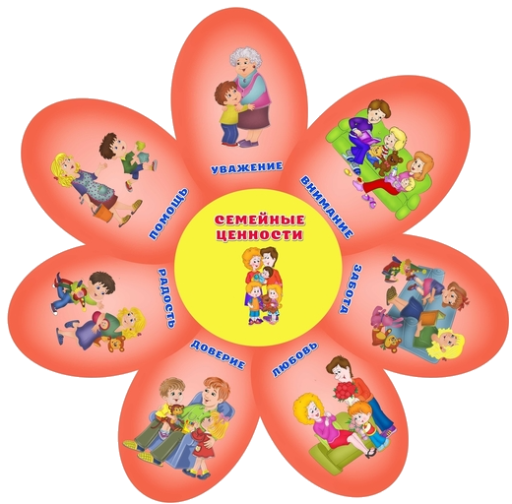
Семья — это замок, уют и покой, Тепло половинки для сердца родной, Смех деток, забота, любовь, доброта, Семья — это дом, где смеётся душа!

Slide 3
Притча
В давние времена жила одна семья, и в ней царили любовь и согласие. Молва об этом долетела до правителя тех мест, и он спросил у главы семьи: "Как вам удается жить, никогда не ссорясь, не обижая друг друга?"
Старец взял бумагу и написал на ней что-то.
Правитель посмотрел и удивился, на листе было написано сто раз одно и то же слово.
Как вы думаете, какое слово
написал старец на бумаге?
Понимание

Slide 4
Когда в нашей стране отмечают День семьи, любви и верности?
8 июля

Slide 5
Какие вы знаете семейные ценности?
Любовь, доброта, доверие, честность, ответственность, прощение, уважение, щедрость и др.

Slide 6
Какие вы знаете семейные традиции?
Совместные праздники, путешествия, игры, прогулки, памятные фотографии, семейный совет, семейные поручения, семейный обед, дни памяти родных и т.д.

Slide 7
Какая русская игрушка олицетворяет идею крепкой семьи, продолжение рода, несёт в себе идею единства?
Петрушка
Неваляшка
Матрёшка

Slide 8
Как называются обычаи, порядки, сформировавшиеся в семье за определённый период времени?
Традиции
Династия
Поколение

Slide 9
Как называли в старину человека, не знающего своей родословной?
Незнайка
Иван, не помнящий родства
Иван, не помнящий себя

Slide 10
Что является символом семейной родословной?
Колыбель
Стол
Дерево

Slide 11
Какой бытовой предмет использовал
в воспитательных целях отец в рассказе Л.Н. Толстого «Отец и сыновья»?
Веник
Ремень
Дубинка

Slide 12
Назови обобщающим словом перечисленные понятия: иглу, хата, вигвам?
Инвентарь
Жилище
Приборы

Slide 13
Какой цветок принято считать символом семьи на Руси?
Незабудка
Одуванчик
Ромашка

Slide 14
Назовите русских православных святых, считающихся покровителями семьи?
Пётр и Феврония
Федул и Маланья
Владимир и Ольга

Slide 15
Определите продолжение фразы: «Традиции семьи - прекрасное …»?
Детство
Наследство
Средство

Slide 16
Одно из личностных качеств человека, укрепляющее внутрисемейные отношения
Эгоизм
Агрессивность
Ответственность

Slide 17
Русская поговорка гласит: «В дом пришел – всех вокруг собрал». О каком предмете идёт речь?
Стол
Самовар
Телевизор

Slide 18
Что в старые времена обязательно было у знатных семей и передавалось из поколения в поколение?
Печать
Поместье
Герб

Slide 19
На Руси был обычай печь и рассылать пироги по домам.
Что это означало?
Приглашение на праздник
Угощение на день рождения
Приглашение на свадьбу

Slide 20
На Руси, когда вся семья собиралась за новогодним столом, дети связывали ножки стола лыковой веревкой. Что символизировал этот обычай?
Благополучие
Крепость семьи
Крепкое здоровье

Slide 21
В честь кого на Руси называли первенца?
В честь святого
В честь отца
В честь деда отца

Slide 22
В старину в честь рождения ребенка отец сажал дерево. Какое?
Липа
Дуб
Берёза

Slide 23
Какого цвета было платье у невест на Руси?
Белое
Красное
Голубое

Slide 24
Как назывался старший мужчина в роду, глава хозяйства?
Голова
Хозяин
Большак

Slide 25
Как звали бога славяно-русской мифологии, родоначальника жизни, покровителя семьи и дома?
Род
Стрибог
Хорс

Slide 26
Какие птицы символизируют верность?
Голуби
Лебеди
Ласточки

Slide 27
Кем являются мама и папа для детей?
Родственники
Опекуны
Родители

Slide 28
Как называются важные бумаги и предметы, принадлежащие семье и передающиеся по наследству из поколения в поколение?
Семейные реликвии

Slide 29
Про человека, обладающего качествами, необходимыми для семейной жизни, говорят, что он – хороший…
Семьянин

Slide 30
Продолжите пословицу: «Вся семья вместе, так и …»
Душа на месте

Slide 31
Продолжите пословицу: «Не нужен и клад, когда …
В семье лад

Slide 32
Продолжите пословицу: «В дружной семье и в холод …
Тепло

Slide 33
Продолжите пословицу: «Дерево держится корнями, а человек …
Семьёй

Slide 34
Как называется наука, изучающая родственные связи?
Генеалогия

Slide 35
Скажите по латыни «семья»
Фамилия

Slide 36
Греческая богиня Афина была богиней мудрости и её птицей считалась сова. А богиня Гера, супруга Зевса, являлась покровительницей семьи и материнства. Догадайтесь, какая птица считалась «птицей Геры»?
Аист

Slide 37
Как говорят о тех, кто разглашает внутренние семейные неприятности и ссоры (фразеологизм)?
Выносят сор из избы

Slide 38
Сколько детей должно быть в семье, чтобы она считалась многодетной?
Трое и более детей

Slide 39
Источники информации
https://abrakadabra.fun/31111-shablon-prezentacii-semja.html
https://kartinkin.net/pics/20673-fon-dlja-prezentacii-semejnye-tradicii.html
https://uspeh.tspu.ru/distancionnye-viktoriny-i-turniry/1292
https://rounb.ru/aktualnie-sobitiya/viktorina-semejnye-traditsii-na-rusi.html
https://doc4web.ru/pedagogika/konspekt-klassnogo-chasa-semya-i-semeynie-cennosti-klass.html
https://edu-time.ru/vics-online/vc-8-myfamily.html
https://aromatyschastya.ru/stixi-pro-semyu
https://nsportal.ru/detskii-sad/vospitatelnaya-rabota/2020/05/18/semeynye-tsennosti
https://www.pngegg.com/ru/png-ygbnw/download
https://vk.com/wall64994777_758

